Slide 1
TIẾNG VIỆT 1
Tập 2
Tuần 27
Góc sáng tạo:
Bưu thiếp “Lời yêu thương”

Slide 2
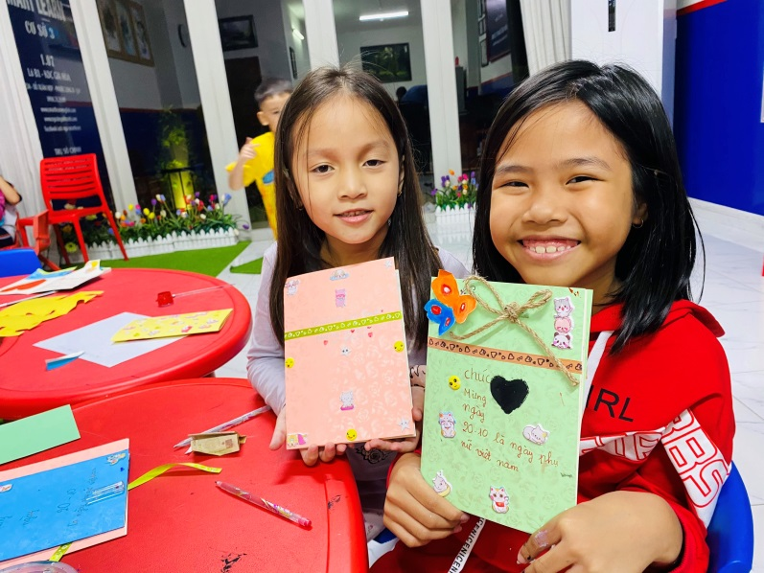
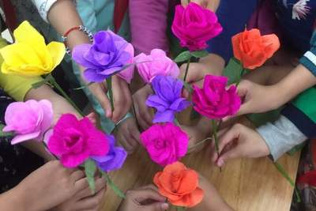
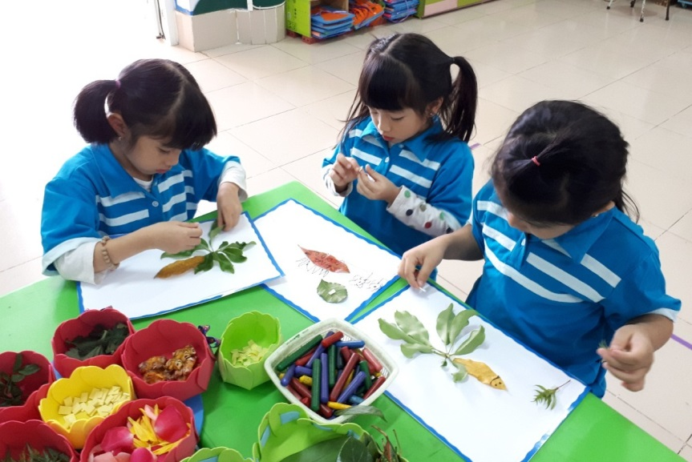
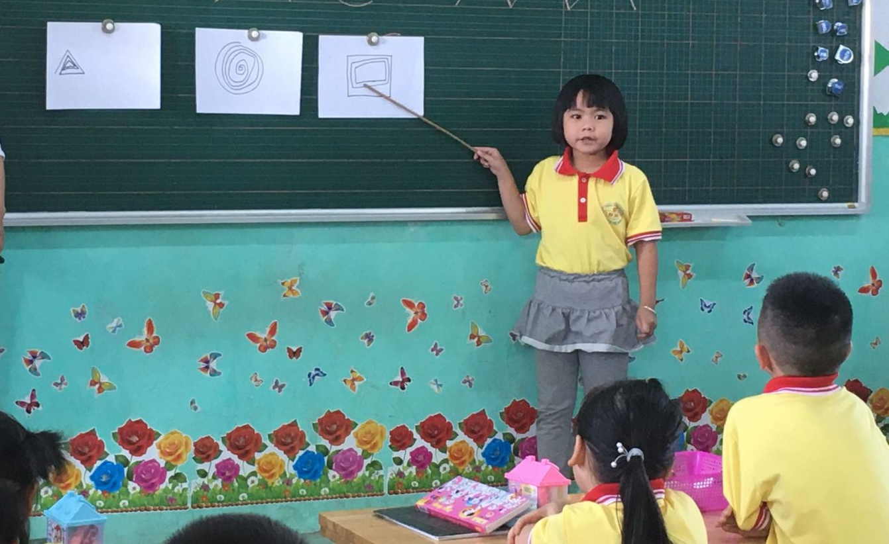

Slide 4
Bưu thiếp được
dùng làm gì?

Slide 5
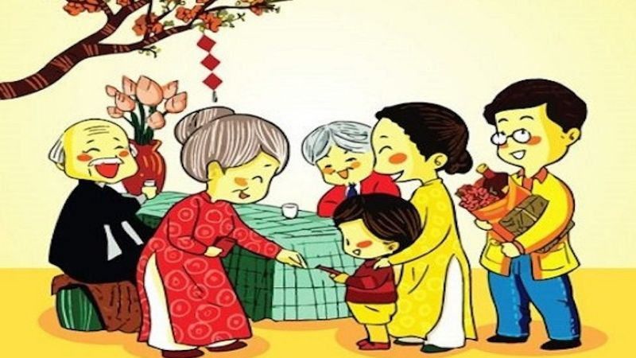
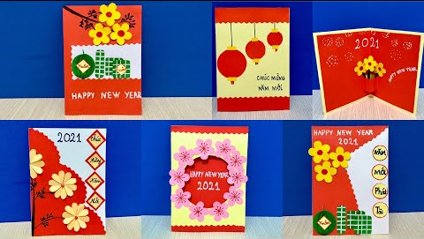
Chúc mừng
năm mới

Slide 6
Chúc mừng
sinh nhật

Slide 7
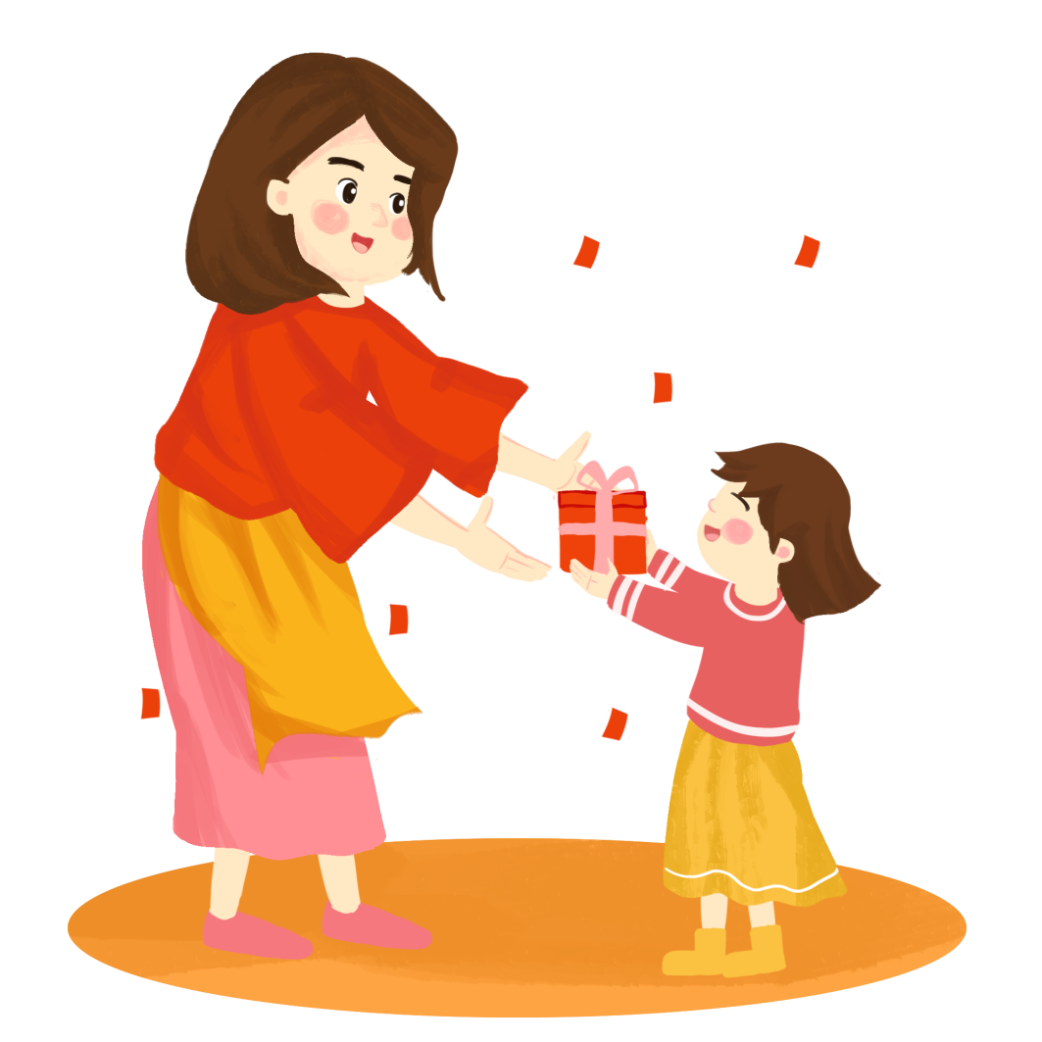
Bày tỏ tình cảm
quý mến,yêu thương
với người nhận

Slide 9
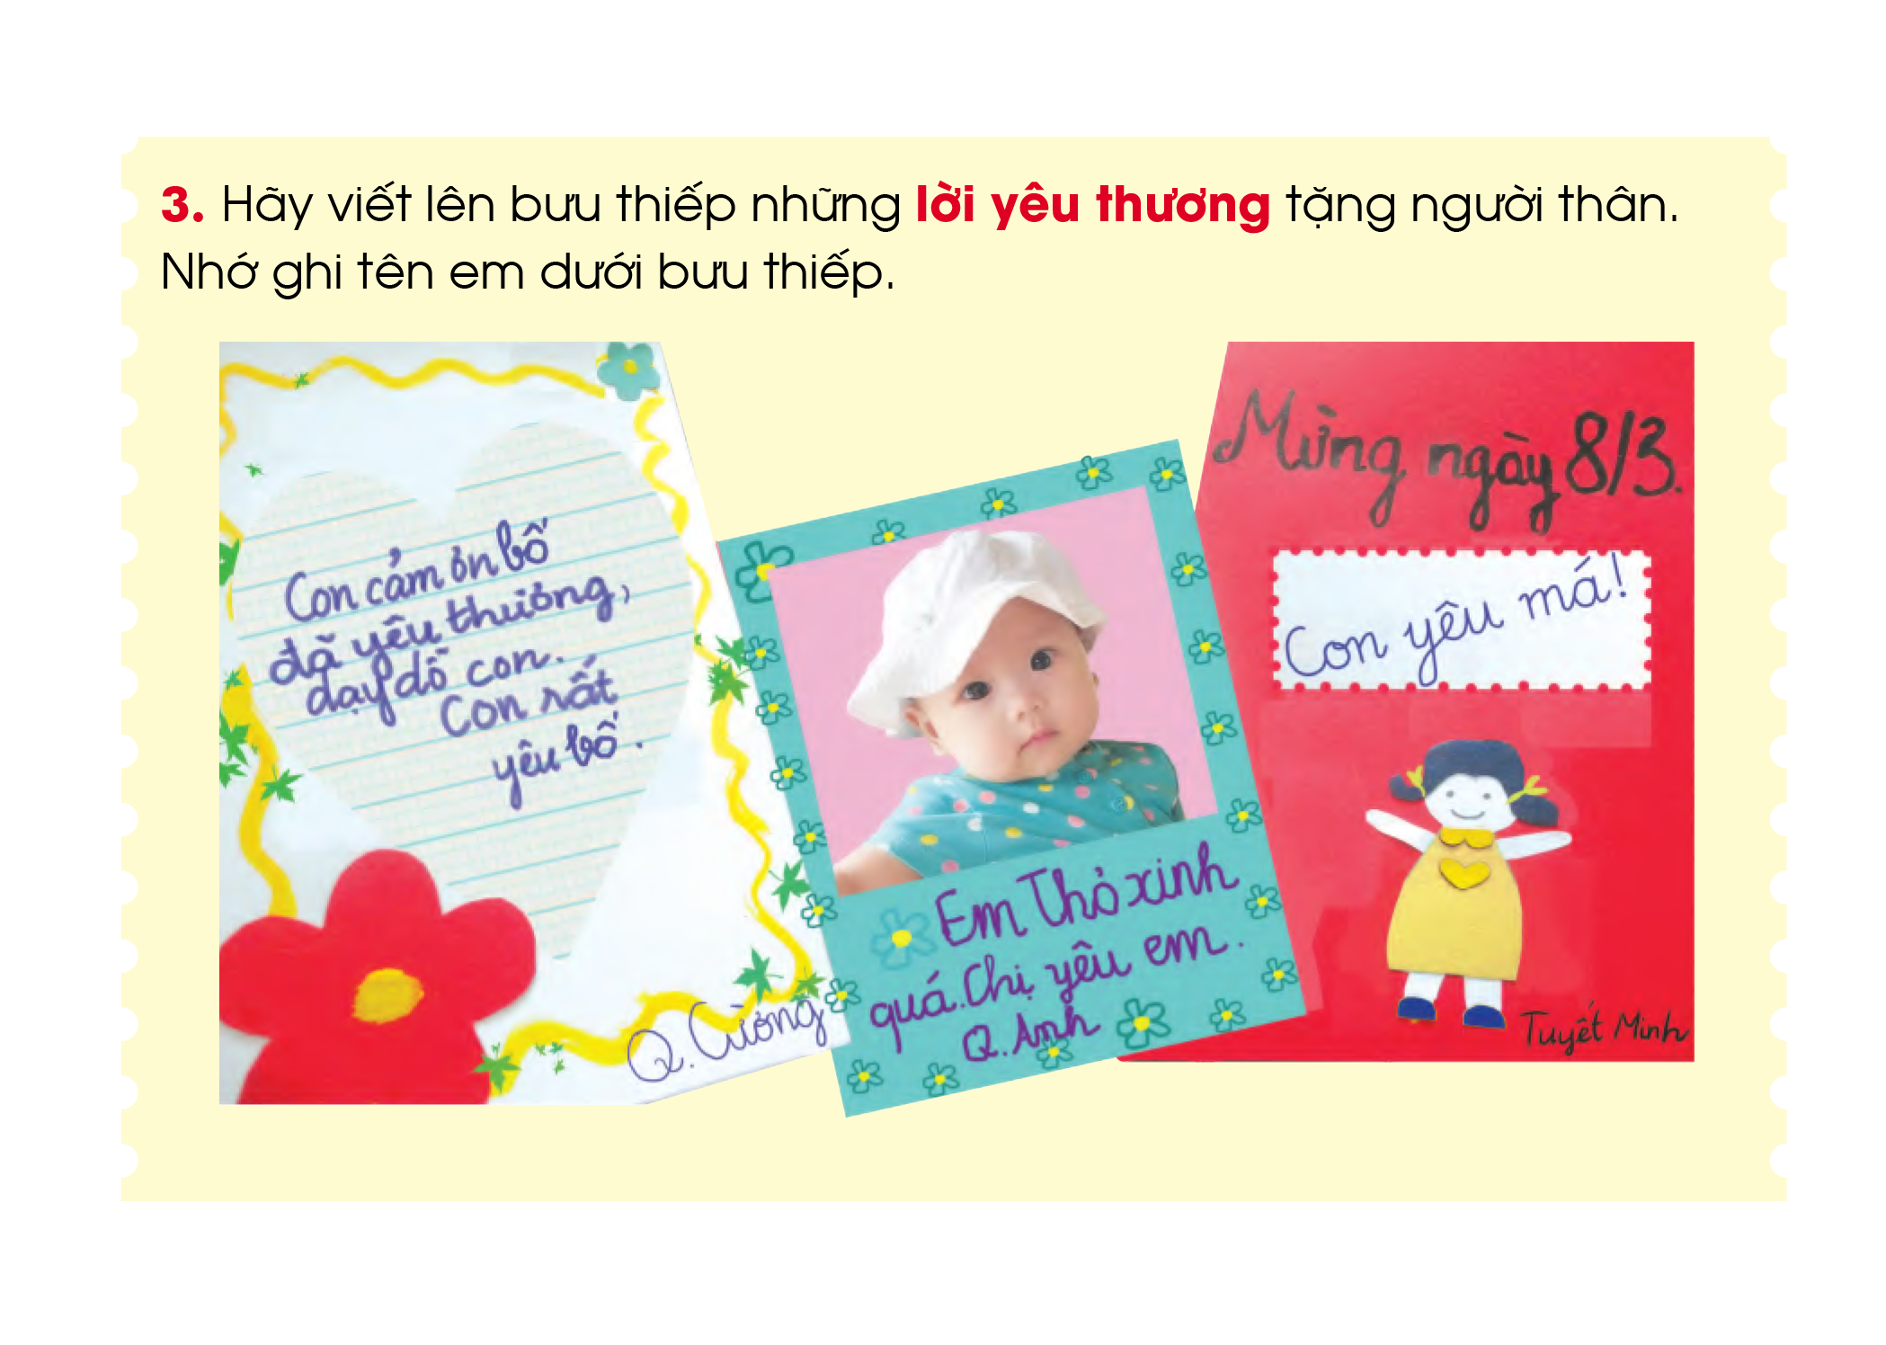

Slide 11
LÀM BƯU THIẾP

Slide 12
Chia sẻ
trước lớp

